Slide 1

第一章 金属材料
工业用钢
铸铁材料
有色金属材料

Slide 2






§2、铸铁材料
一、铸铁材料概述
铸铁的含碳量高（>2.11%C），一般为2.5% ~4.0%C
  碳(C)在铸铁中的存在形式：
    固溶于铁中形成铁素体(F)
    形成渗碳体 (Fe₃C)
    形成石墨(G)
  铸铁的组织组成与分类：

Slide 3
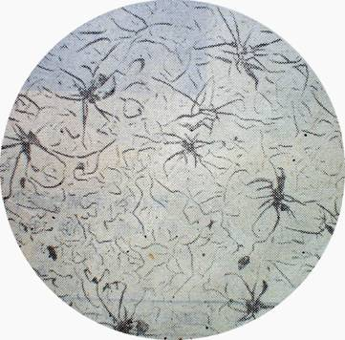
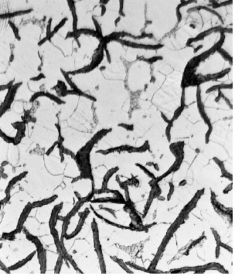
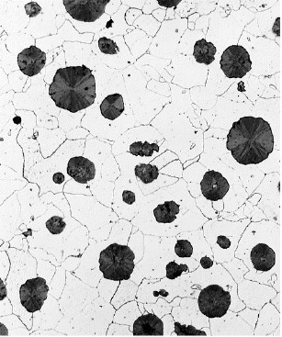
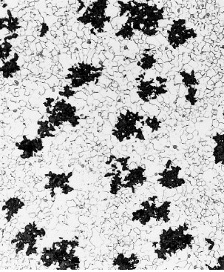
  石墨形态对铸铁性能的影响
  石墨相当于钢基体上的裂纹或空洞，减少基体有效截面积，引起应力集中。
    片状石墨引起严重应力集中，团絮状和球状作用轻。
    变质处理后，石墨片细化，割裂作用减轻，强度提高。
  石墨具有减摩、减振、降低缺口敏感性的作用
变质处理
应力集中↓

Slide 4

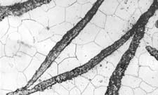
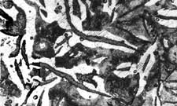
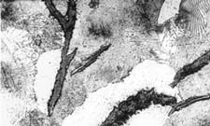
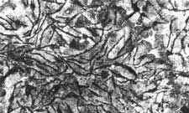
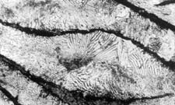
二、常用铸铁牌号及应用
灰口铸铁
  组织：钢基体+片状石墨
F灰铸铁
钢的基体：F、F+P、P
强度最高，应用最广泛
P灰铸铁
F+P灰铸铁
牌号
例：HT100
Ф30mm试样的最小抗拉强度(MN/m²)

Slide 5
性能特点与应用
力学性能：
  较差，是脆性材料。
  石墨片数量越多，越粗大，分布越不均匀，灰口铸铁的力学性能越差。但其抗压强度仍接近钢。
工艺性能
  铸造性能极好，切削性能好
其他性能
  减振性、耐磨性好。

Slide 6
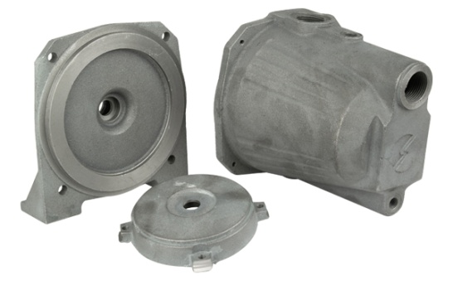
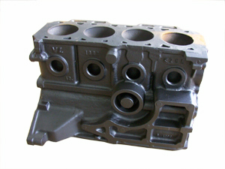
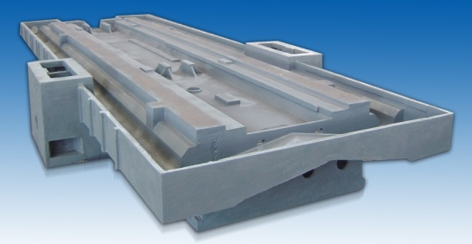
牌号 | 显微组织 | 性能特点 | 应用
HT100 | F+P+粗G片 | 铸造性能好，不用人工时效， 减振性好 | 下水管、阀体/盖、泵壳、底座、手轮、刀架，等要求强度不高的工件
HT150 | F+P+较粗G片
HT200 | P+中等G片 | 铸造性较好，要人工时效， 强度较高，耐磨， 减振性较好 | 气缸盖/缸体、飞轮、机床立柱/横梁/床身、箱体、轴承座，等
HT250 | 细P+较细G片
HT300 | S/T+细G片 | 白口倾向大，铸造性差，要人工时效 高强度，高耐磨性 | 机床导轨，受力较大的床身/立柱/工作台，阀体，大型发动机缸体/盖/衬套、蜗轮、凸轮等
HT350
力学性能↑
铸造性能↓
孕育铸铁
G片细化

Slide 7
灰口铸铁的热处理
  热处理只能改变铸铁的基体组织，不能改变石墨的形态和分布。
  （1）去应力退火
    目的：消除铸造内应力，防止铸件开裂惑减少变形
  （2）退火——消除白口组织
    目的：改善切削加工性
  （3）表面淬火
    目的：提高表面的硬度和耐磨性，其方法有火焰淬火、感应淬火和电接触淬火。
效果不大

Slide 8
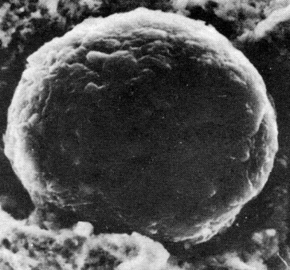
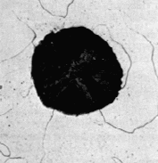
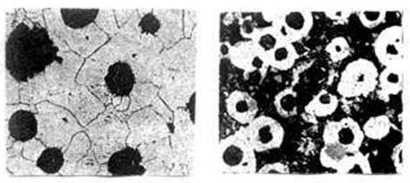
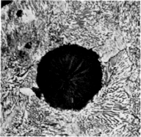
球墨铸铁
组织：钢基体 + 球状G
G球对基体的割裂/应力集中减小到最低程度→→机械性能大大提高。
钢基体 ：F， F+P，P
牌号
F基体球墨铸铁
F+P基体球墨铸铁
P基体球墨铸铁
例：QT400－17
最低抗拉强度(MN/m²)
延伸率

Slide 9
性能特点与应用
力学性能：
  比灰口铸铁更高的抗拉强度/弯曲疲劳极限，良好的塑性及韧性
    G球对基体的割裂/应力集中减小到最低程度→力学性能↑↑，基体的作用可以从灰口铸铁的30～50%提高到70～90%。
工艺性能
  铸造性能不及灰口铸铁，但比钢好得多
其他性能
  消震能力不及灰口铸铁
力学性能最接近钢
一定条件下可代替铸钢
应用——受力复杂、负荷较大和要求耐磨的铸件
与钢一样可通过热处理改变基体组织——改善性能

Slide 10
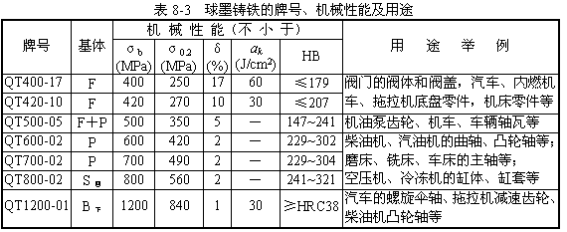
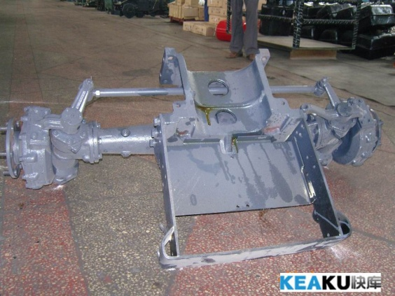
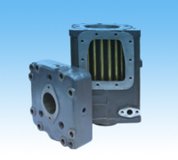
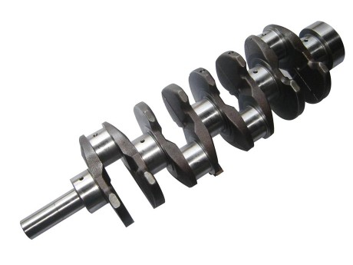
调质处理
等温淬火
退火：改善切削性能、消除铸造应力
正火：细化基体组织，提高强度和耐磨性
表面淬火和化学热处理

Slide 11
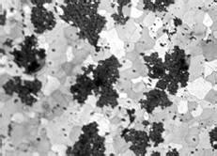
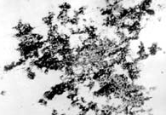
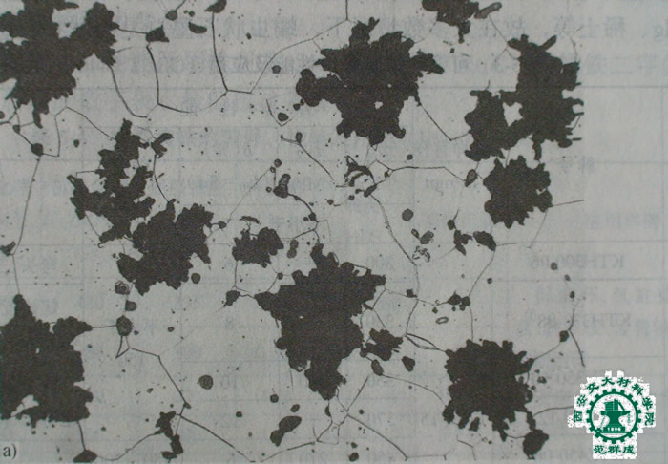
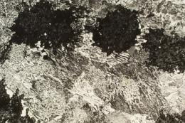
可锻铸铁
铸造白口铸铁，经(900－980℃)长时间石墨化退火
组织：钢基体+团絮状石墨
—控制冷速获得F和P基体
团絮状G对基体的割裂作用大大减轻，应力集中也明显降低——强度，塑性比灰口铸铁显著提高。
F基体可锻铸铁
牌号
例：KT300－6
最低抗拉强度(MN/m²)
延伸率
P基体可锻铸铁

Slide 12
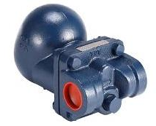
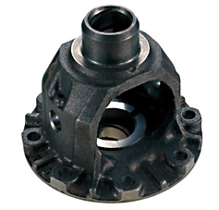
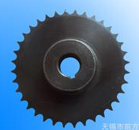
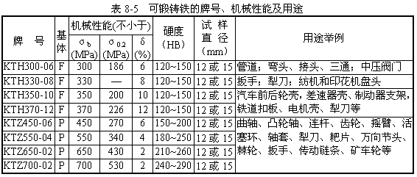
性能特点与应用
形状复杂，承受冲击
在潮湿空气、炉气和水等介质工作中
机械性能介于灰口铸铁与球墨铸铁之间
有较好的耐蚀性，
生产周期长，成本高
铸件壁厚＜25mm

Slide 13
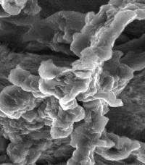
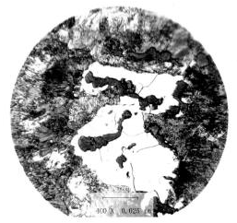
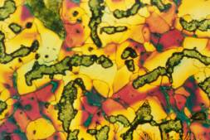
蠕墨铸铁
组织：钢基体 +蠕虫状G
铸造时向铁水中加入的蠕化剂
蠕化剂：稀土镁钛合金、稀土镁、硅铁或硅钙合金。
钢基体 ：F， F+P，P
F基体球墨铸铁
F+P基体球墨铸铁
牌号
石墨形态——介于灰口铸铁与球墨铸铁之间的中间状态
例：RuT380
最低抗拉强度(MN/m²)
性能也介于两者之间

Slide 14
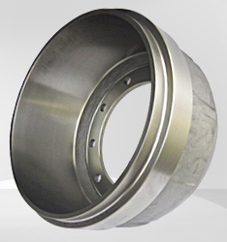
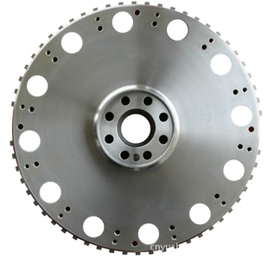
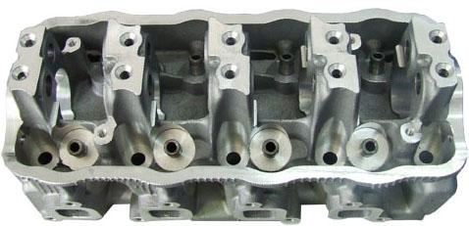
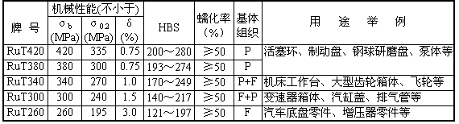
性能特点与应用
形状复杂，要求组织致密、强度高
承受交变热负荷
机械性能介于灰口铸铁与球墨铸铁之间
具有较好的抗热疲劳性能、耐磨性
铸造性能、减震能力和导热性能接近于灰口铸铁（优于球铁）

